Slide 1
Ikääntyneiden kotona asumista tukevien palveluiden asiakas- ja läheispalautetoimintamalli
- vaikuttavuuden ja vaikutuksen arviointi

Slide 2
Mistä on Varhan ikääntyvien kotona asumista tukevien palvelujen asiakas- ja läheispalautteen toimintamallissa kyse?
Asiakas- ja läheispalautemalli yhtenä osana hyvinvointialueen laajempaa eri kanavien kautta saatua asiakaskokemusta.
Asiakas
THL:n kysely joka 2. vuosi
Kantelu
Suullinen palaute
Kirjallinen palaute
Tilannekohtainen välitön palaute
Jatkuvan palaute
Eri kanavat: some, lehti
Muistutukset
Tavoite on ottaa käyttöön asiakas- ja läheispalautetoimintamalli, mikä mahdollistaa ketterän, helppokäyttöisen ja käyttäjäystävällisen palautteen keruun huomioiden asiakaskunnan erityispiirteet. Palautteen keruu tapahtuu asiakkaan omassa asuinympäristössä. Asiakas-ja läheispalautteen raportointi ja palautetiedon analysointi sekä vastuutoimijoiden ja –tehtävien nimeäminen on keskeisessä osassa toimintamallin toteutusta ja juurruttamista.
Palaute tulee olla käytettävissä mahdollisimman reaaliaikaisesti. Ikääntyvien asiakkaan osallistaminen omien palvelujensa suunnitteluun ja kehittämiseen on tuettava. Palaute ja kehittämistoimenpiteet tulee olla julkisesti saatavilla.
Kotona asumista tukevien palveluita käyttäviltä asiakkailta saatava palvelukokemustieto on tärkeä ulottuvuus mitattaessa palveluiden laatua, saatavuutta ja palvelujärjestelmän toimintaa ja toimivuutta.

Slide 3
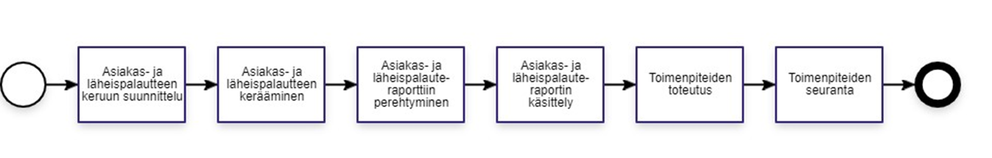
Asiakas- ja läheispalautteen toimintamalli – vaiheet
Asiakas- ja läheispalautteen toimintamallissa on keskeistä huomioida prosessin vaiheittainen eteneminen (IMS).
Palautteeseen vastaamisen aikatalutus ja koulutus. Viestintä ja tiedottaminen, vastaajien ja avaintoimijoiden tiedottaminen ja ohjeistaminen. Mobiililaitteiden saatavuuden ja toimivuuden varmistaminen. Tekninen tuki turvattava.
Toimenpiteiden käsittely, dokumentointi, arviointi ja seuranta kuvattava. Vastuutoimijoiden ja –tehtävien määrittäminen. Julkaistava tieto ikääntyvien kotona asumista tukevien palvelujen korjaavista ja kehittävistä toimenpiteistä.
Ammattilaisten, asiantuntijoiden ja asiakkaan osallistaminen jo suunnitteluvaiheessa.
Väittämien määrittäminen, määrä, koko, rakenne, sisältö. Palautteen toteutuksen suunnittelu, koulutus, tiedottaminen, viestintä sidosryhmille ja toimijoille. Riskien hallinta.
Raportoinnin hallinnan ja analysoinnin varmistaminen. Vastuutoimijoiden- ja tehtävien määrittely. Tekninen tuki turvattava. Yhteinen alusta raportointitietojen säilönnälle ja jalostamiselle.

Slide 4
Varhan ikääntyvien palvelujen väittämärakenne
- palautteeseen vastaaminen
Väittämien valinnassa huomioitiin ikääntyvien asiakkaiden erityispiirteet. Väittämät pyrittiin pitää lyhyinä ja selkeinä, jotta vastaaminen olisi mahdollisimman nopeaa.
Asiakas- läheispalautteen väittämiin vastaaminen toteutuu asiakkaan omassa asuinympäristössä asiakastapahtuman yhteydessä sovitun käytännön mukaisesti.
Väittämät muodostuvat kolmesta väittämästä, yleisestä väittämästä, erityisväittämästä ja alueellisesta/palvelukohtaisesta väittämästä.
Erityis- ja alueelliset/palvelukohtaiset väittämät valikoituvat palveluvalikoittain
  säännöllinen kotihoito
  palvelutarpeen arviointi
  omaishoito (hoitajalla ja hoidettavalla omat väittämät)
Väittämät ovat toteutuneet ammattilaisten/asiantuntijoiden työpajojen ja asiakasraadin yhteistyön tuloksena. Työpajoihin (7 kpl) osallistuivat 12 henkilöä kaikilta palvelualueilta. Asiakasraatiin osallistui Varhan alueella asuvia ikääntyneitä henkilöitä, yhteensä 15 henkilöä.
Asiakasta ohjeistetaan ja ohjataan vastaamaan itsenäisesti tai kevyellä tuella, huomioidaan objektiivisuus vastaamisessa. Läheinen vastaa läsnä olleessaan samanaikaisesti asiakkaan kanssa palvelutapahtuman yhteydessä. Asiakas ja läheinen antavat vastauksen anonyymisti, annettua palautetta ei voida kytkeä tiettyyn henkilöön (tietosuoja).
Palautteeseen vastaamisen aikataulu:
Kotihoidossa 1-2x vuodessa toteutuvalla viikon asiakaspalautejaksolla
Palveluohjaus, systemaattisesti asiakaskäynnin yhteydessä
Omaishoito, systemaattisesti asiakaskäynnin yhteydessä
Asiakas- ja läheispalautteen keruun avaintoimijoina ovat kunkin palveluvalikon aluevastaavat/esihenkilöt ja palveluohjaajat.
Palautekoulutus- ja ohjeistus sekä tekninen tuki toteutuu palveluvalikoittain.

Slide 5
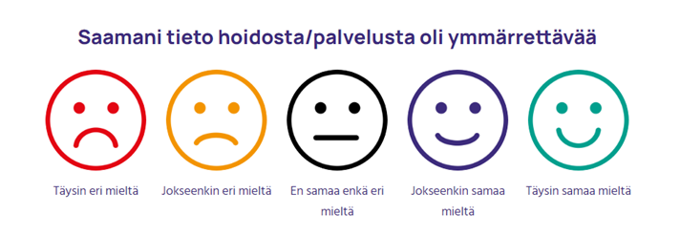
Varhan ikääntyvien palvelujen väittämärakenne
- palautteeseen vastaaminen
Malliesimerkki väittämien asiakaspalautenäkymästä tabletilla tai puhelimessa.
Kuvakkeiden valinnassa tulee kiinnittää huomioita kokoon, väritykseen, kuvakkeiden automaattiseen vaihtumiseen vastaamisen jälkeen.
Helppokäyttöinen, asiakasystävällinen, muunneltavissa palveluittain.
Asiakas- ja läheispalautteen keruun tapahtuu mobiililaitteisiin ladattavan sovelluksen avulla, sovellus vaatii pääsykoodin, koodi syötetään yhden kerran sovelluksen käyttöotto vaiheessa (tietosuoja).
Väittämät avautuvat molemmilla kotimaisilla kielillä, puheominaisuus kehitteillä.
Väittämään vastataan koskettamalla kuvaketta.

Slide 6
5. Asiakas- ja läheispalautemittarit
Kerättävä asiakas- ja läheispalautetieto tulee olla linjassa sekä kansallisten että Varhan keskeisten asiakaskokemuksen ja – osallisuuden pohjautuvien arvojen kanssa.
Mittareiden teemoiksi valikoitui jo käytössä olevat väittämät sekä niiden lisäksi palvelukohtaiset erityisväittämät asiakasraadin ja työpajojen tuotoksena.
Mittareiden avulla saadaan ikääntyvien eri palveluista ajantasaista käyttäjien kokemuksia kuvaavaa tietoa.
Teemojen pohjalta mittataviksi tekijöiksi nousivat:
    Asiakkaan kohtaaminen
    Osallistuminen oman hoidon päätöksentekoon
    Turvallisuuden tunne
    Riittävä ja ymmärrettävä tiedon saanti
    Palvelun hyödyllisyys
Tietovaranto voi toimia jatkossa alustana asiakaspalauteväittämien säilyttämiselle, testaamiselle ja raportoinnille.
Tietovarannon avulla voidaan luoda joustoa ja muunneltavuutta asiakaspalautteen keräämiseen.
Tietovarannosta voidaan jatkossa poimia tilanteeseen tai tiettyyn palveluun sopivimmat väittämät.
Tietovarantoon kerätty asiakaspalautteiden raportti ohjaa toiminnan suuntaa, jonka pohjalta tehdään tarvittavat korjaukset ja toimenpiteet.

Slide 7
5. Asiakas- ja läheispalautemittarit
Mitattava tekijä | Perustelu** | Malliväittämä
Asiakkaan kohtaaminen | Ikääntyneet toivovat yksilöllisempää ja kokonaisvaltaisempaa kohtaamista, ei yksittäisen hoidon tai asian hoitamista/selvittämistä. | Koin, että tulin kuulluksi palvelun yhteydessä Koin, että minua kohdeltiin ystävällisesti
Osallistuminen oman hoidon/asian päätöksentekoon | Asiakkaan osallistuminen oman hoitonsa ja palvelunsa suunnitteluun on nostettu esille lain tasolla. | Koin, että sain osallistua oman hoitoni/palveluni suunnitteluun Hoitoani/asiaani koskevat päätökset tehtiin yhteistyössä kanssani
Turvallisuuden tunne | Turvallisuuden tunne on läsnä kaikissa tilanteissa ikääntyneen henkilön arjessa, sosiaalinen, fyysinen ja psyykkinen turvallisuus. | Koin oloni turvalliseksi hoitoni/palveluni aikana
Tiedon saanti: riittävyys | Tiedon saanti ja kulku on keskeinen tekijä eri toimijoiden ja asiakkaan kohtaamisessa. Asiakkaalle ymmärrettävä ja riittävä tieto luo turvallisuutta ja lisää luottamusta. Asiakkaalla tulee olla tieto keneen ottaa yhteyttä. | Tiedän, miten hoitoni/palveluni jatkuu Tiedän, mihin otan tarvittaessa yhteyttä
Tiedon ymmärrettävyys | Asiakkaalle annettava palvelu tulee olla helposti ymmärrettävää, selkeää ja helposti saatavilla. | Saamani tieto palvelusta oli ymmärrettävää
Hoidon/palvelun hyödyllisyys | Voidaan mitata palvelun/hoidon hyödyllisyyttä, vastasiko palvelu/hoito sitä, mitä asiakas oli odottanut. Saiko asiakas asiansa hoidettu? | Koin, että hoitoni/palveluni tukee kotona asumista Koin, että toimintakykyni parani jakson aikana Koin, että hoitoni/palveluni tukee kotona asumista
** mittareiden perustelut ovat asiakasraadin ja työpajojen tuotos

Slide 8
Mitä ollaan tehty ja missä mennään nyt?
Ikääntyvien kotona asumista tukevien palvelujen asiakas- ja läheispalautteen toimintamalli – pilotointi toimii osana toimintamallin testaamista, toteutuksen ja vaikuttavuuden seurantaa ja arviointia
12/2022- 04/2023
Tilannekohtaisen asiakas- ja läheispalautetoimintamallin suunnittelu
- Toimintamallin hyväksyttäminen
- Taustatyö, teoria, aiemmat toimintamallit, lain säädäntö
- Työryhmän kokoaminen, työryhmän koostuu aluevastaavista. esihenkilöistä ja palveluohjaajista
05-07/2023
Tilannekohtaisen asiakas- ja läheispalautteen toimintamallin esittely ja työryhmätyöskentelyn aloitus, työpajat kokoontuivat kolme kertaa.
Työpajoissa edustus kaikista palveluvalikoista.
- Asiakas- ja läheispalauteväittämien laadinta
- Raportoinnin suunnittelu
- Pilotoinnin suunnittelu
08-12/2023
Työryhmä työskentely jatkuu pilotoinnin seuranta, arviointi ja loppuyhteenveto.
- Kysely pilotointiin osallistuville tahoille
- Raportoinnin ja kehittämistoiminnan seuranta ja arviointi, mittaritietovarannon jatkokehittäminen
- Riskien tunnistaminen
- Asiakas- ja läheispalautteen jatkokehittäminen osaksi Varhan ikääntyvien palveluiden toimintaa
04-08/2023
Pilotoinnin toteutuksen suunnittelu
- Hankintaprosessin käynnistäminen
- Pilotoinnin koulutussuunnitelman laadinta
05-09/2023
- Pilotoinnin tekninen tuki
- Aikataulutus
- Ohjeistus: kotihoidon seurantalomake käyttö
- Viestintä: asiakas- ja läheistiedote, asiakkaan informointi ja opastus ennen palautteen keruuta
- työntekijätiedote, opastus ja ohjeistus palautteen keruusta
- kotihoidon seurantalomake
10-12/2023
- Pilotoinnin koulutusten toteutus
- Yhteisen Teams-alustan luominen
- Viestinnän ja tiedottamisen turvaaminen
- Palveluohjaus, systemaattinen mittaaminen palvelutapahtuman yhteydessä
- Omaishoito, systemaattinen mittaaminen palvelutapahtuman yhteydessä
- Kotihoito, ennalta sovittu asiakaspalauteviikko
- Kehittämistoimenpiteiden dokumentointi, seuranta ja arviointi

Slide 9
Asiakas- ja läheispalautteen toimintamalli
– haasteet, toimivuus, vaikuttavuus ja mahdollisuus
Haasteet
Toimivuus
Vaikuttavuus
Vahvistaa kuulluksi tulemisen kokemusta
Aikataulutus tulee olla selkeästi määritelty ja kaikkien tiedossa
Vastuujako ja –tehtävät tulee olla määritelty
Raportoinnin kohdentaminen oikeille tahoille, jotta kehittämistoimenpiteet kohdentuvat oikea-aikaisesti ja oikea palvelu tavoittaa asiakkaan oikeassa paikassa.
Lähellä asiakasta ja läheistä
Helppokäyttöisyys
Asiakas- ja läheispalautteiden määrä palveluittain pilotoinnin aikana loka-marraskuu 2023
Laitteen toimivuus
Laitteen käyttö
Kysely pilotointiin ja asiakaspalautteen keruun osallistujille 11/2023
Toimintamallin juurruttaminen ja levittäminen osaksi pysyvää toimintaa.
Asiakkaan läheisen läsnäolo
Sovelluksen toimivuus
Hajautettu mobiililaitteiden etähallinta
Keskitetty etähallinta
Laitteen koko
Kehittämistoimenpiteiden toteutuksen seuranta ja arviointi
Asiakkaan ja läheisen osallistaminen oman palvelunsa suunnitteluun ja kehittämiseen

Slide 10
Asiakas- ja läheispalautteen toimintamalli – tulokset ja kustannusvaikutukset
Tulokset
Kustannusvaikutus
Jatkokehittämisen kohteet
Tietovarannon kehittäminen
Mahdollisuus
Sovellus, koulutus ja tekninen tuki
Tuoda esille asiakkaan ja läheisen ääni
Mahdollistaa vertailutiedon saatavuuden systemaattisesti
Asiantuntija- ja ammattilaistyöpajat
It-palvelut
Henkilöstön koulutus ja viestintä
Asiakaspalautetietoalustan luominen
Asiakas- ja läheiskokemus tulee näkyväksi
Alueellinen ja yksikkötasoinen vertailutieto toimii pohjana ikääntyvien kotona asumista tukevien palvelujen kehittämiselle
Asiakaspalautteen tulosten saanti/käsittely lyhyellä viiveellä
Kohdentaa toimenpiteet oikeisiin kohteisiin ja palveluihin
Asiakas ja läheinen saadaan osaksi palvelujen kehittämistä
Asiakasraati
Huomioidaan asiakaspalautteen kansallinen yhtenäistäminen

Slide 11
Toimintamallin vaikuttavuuden ja vaikutusten arviointi
Asiakas- ja läheispalautteen toimintamallin tavoitteet saavutettiin.
Ikääntyneiden kotona asumista tukevien palveluiden käyttäjillä ja läheisillä oli sähköinen mahdollisuus antaa palautetta omasta palvelustaan. Palautteen keruu toteutui asiakkaan omassa asuinympäristössä asiakastapahtuman yhteydessä.
Asiakas- ja läheispalautetta kerättiin palvelutarpeen arvioinnin ja omaishoidon palvelutapahtuman yhteydessä 27.10.-1.12.2023 ja kotihoidossa 13.11-19.11.2023 palauteviikon aikana.
Asiakas- ja läheispalautteen pilotoinnin aikana palautteiden prosentti:
Palvelutarpeen arvioinnissa vastausprosenttia ei ollut saatavilla järjestelmä haasteiden takia. Vastausten lukumäärä oli 90.
Omaishoidossa 48 % (n=190)
Kotihoidossa 56 % (n=2700)
Palautteen keruun tarvittavat teknisen sovelluksen hankinnan viivästymisen takia asiakas- ja läheispalautteen keruun aikataulua jouduttiin muuttamaan ja palautetta kerättiin kotihoidossa yhden kerran, muiden palveluiden kohdalla palautetta kerättiin tavoitteiden mukaisesti.
Koulutussuunnitelman mukaisesti toteutuivat sovellus- ja raportointikoulutus. Koulutuksista tehtiin tallenne. Sovelluskoulutukseen osallistui nimetyt tukihenkilöt, esihenkilöt ja aluevastaavat yhteensä 165 henkilöä. Raportointikoulutukseen osallistuivat aluevastaavat ja päälliköt yhteensä 16 henkilöä.

Slide 12
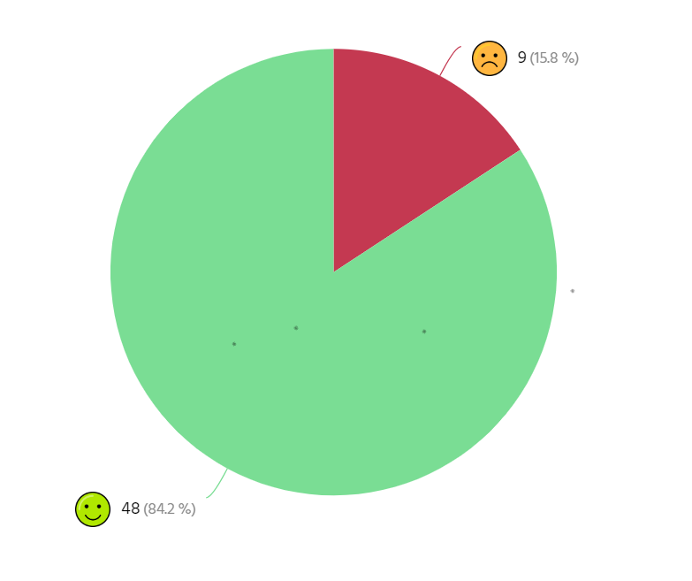
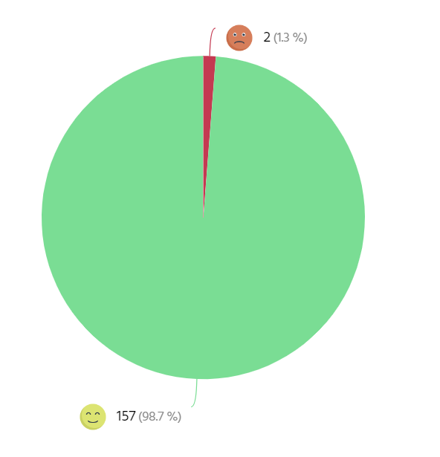
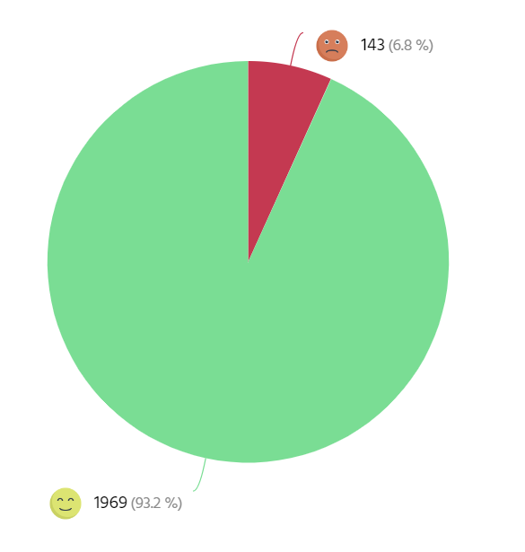
Toimintamallin vaikuttavuuden ja vaikutusten arviointi
Tavoitteena oli luoda asiakkaille ja läheisille helppokäyttöinen ja helposti saavutettavissa oleva tapa antaa palautetta.
Sähköisen palautteen käyttäjiltä kysyttiin vastaamisen sujuvuutta ja käyttäjäkokemusta. Palvelutarpeen arvioinnissa 84 % , omaishoidossa 99 % ja kotihoidossa 93 % vastaajista kokivat palautteen antamisen helpoksi.
Palvelutarpeen arviointi Omaishoito Kotihoito

Slide 13
Toimintamallin vaikuttavuuden ja vaikutusten arviointi
Ammattilaisten käyttäjäkokemusta ja -palautetta kerättiin pilotoinnin loputtua kyselyllä palveluohjaajilta ja kotihoidon toimijoilta.
Palautteeseen vastasi 115 henkilöä.
Sovelluskoulutus koettiin toimivaksi. (82 %)
Asiakkaan informointi sujui ohjeen mukaisesti.
Sovelluksen tekninen lataaminen (84 %) ja käyttö asiakkaan kotona oli sujuvaa ja toimivaa (70%).
Palautteen antamisessa oli haasteita runsaalla puolella asiakkaista.
  Kuvakkeen koko 26 %
  Väittämien ymmärtäminen 18 %
Haasteena koettiin palautteen mobiililaitteen koko.
Kuvakkeiden vaihtuminen ei ollut selkeää ja aiheutti vaikeuksia, kuvakkeet tulee rakentua siten, että vastaamisen jälkeen kuvakkeiden rakenne muuttuu ja vastauksen onnistuminen on helppo havaita.
Kuvakkeiden vaihtuminen tulee olla automaattinen.

Slide 14
Toimintamallin vaikuttavuuden ja vaikutusten arviointi
Läheiset kokivat, että vastaaminen oli helppoa (78 %)
Vaikeudet läheisten vastaamisessa olivat laitteen koko (11 %) ja väittämien vaihtuminen ei ollut helposti havaittavissa (24 %) sekä väittämien ymmärtäminen (18 %)
Sähköistä palautteen keruun käyttöä suosittelisi 55 % ammattilaisten palautekyselyyn vastaajista.
Kysyimme myös, miksi ei suosittele sähköistä keruutapaa
  Laitteen koko liian pieni
  Hygienia
  Tietosuoja -> työpuhelimessa sähköposti yms pääsevät läpi palautteen annon aikana.
  Kehittämisehdotukset:
  Laitteen koko suurempi esim. tabletti
  Väittämien rakenne -> kuvakkeet tulee vaihtua automaattisesti ja vastaus tulee havaita selkeämmin esim. väri/koko vaihtuu vastaamisen jälkeen.
  Väittämien määrä

Slide 15
Toimintamallin vaikuttavuuden ja vaikutusten arviointi
Asiakas- ja läheispalautteet
Kerätty data mahdollistaa tilanteen, jossa ikääntyvien kotona asumista tukevat palvelut saavat juuri omaan tarpeeseensa sopivan tiedon palautteista.
Raportoinnin ja palautteesta nousseiden kehittämistoimenpiteiden käsittely, arviointi ja seuranta tulee dokumentoida.
Kehittämistoimenpiteiden vaikuttavuus ja vaikutukset tulee kirjata ja arvioida.
Kehittämistoimenpiteiden toteutuksen dokumentointi.xlsx (sharepoint.com)
Tieto ikääntyvien kotona asumista tukevien palvelujen korjaavista ja kehittävistä toimenpiteistä tulee olla kaikkien käytettävissä ja sellaisessa muodossa, että ne ovat kaikkien saatavilla ja omaksuttavissa esitys- tai julkaisutavasta huolimatta.

Slide 16
Kiitos ☺
Nina Kivelä
nina.kivela@varha.fi

